Slide 1

Llythrennedd CA2 Literacy KS2
Ysgol Gynradd Gymraeg Pontybrenin

Slide 2
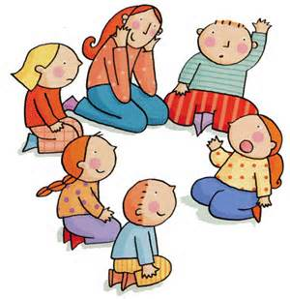
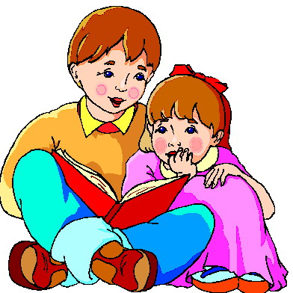
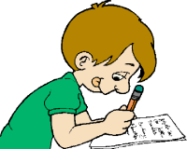
Beth yw Llythrennedd? What is Literacy?
Llafaredd / Oracy
Ysgrifennu / Writing
Darllen / Reading

Slide 3
Llythrennedd yn y Cwricwlwm Newydd
Literacy in the New Curriculum
Y teitl newydd yw Ieithoedd Llythrennedd a Chyfathrebu
Yr hyn sy’n bwysig:
  Mae ieithoedd yn ein cysylltu â’n gilydd
  Mae deall ieithoedd yn allweddol i ddeall y byd o’n hamgylch.
  Mae mynegi ein hunain drwy ieithoedd yn allweddol i gyfathrebu
  Mae llenyddiaeth yn tanio’r dychymyg ac yn ysbrydoli creadigrwydd.
New title – Language, Literacy and Communication.
  What matters:
    Languages connect us
    Understanding languages is key to understanding the world around us.
    Expressing ourselves through languages is key to communication
    Literature fires imagination and inspires creativity

Slide 4
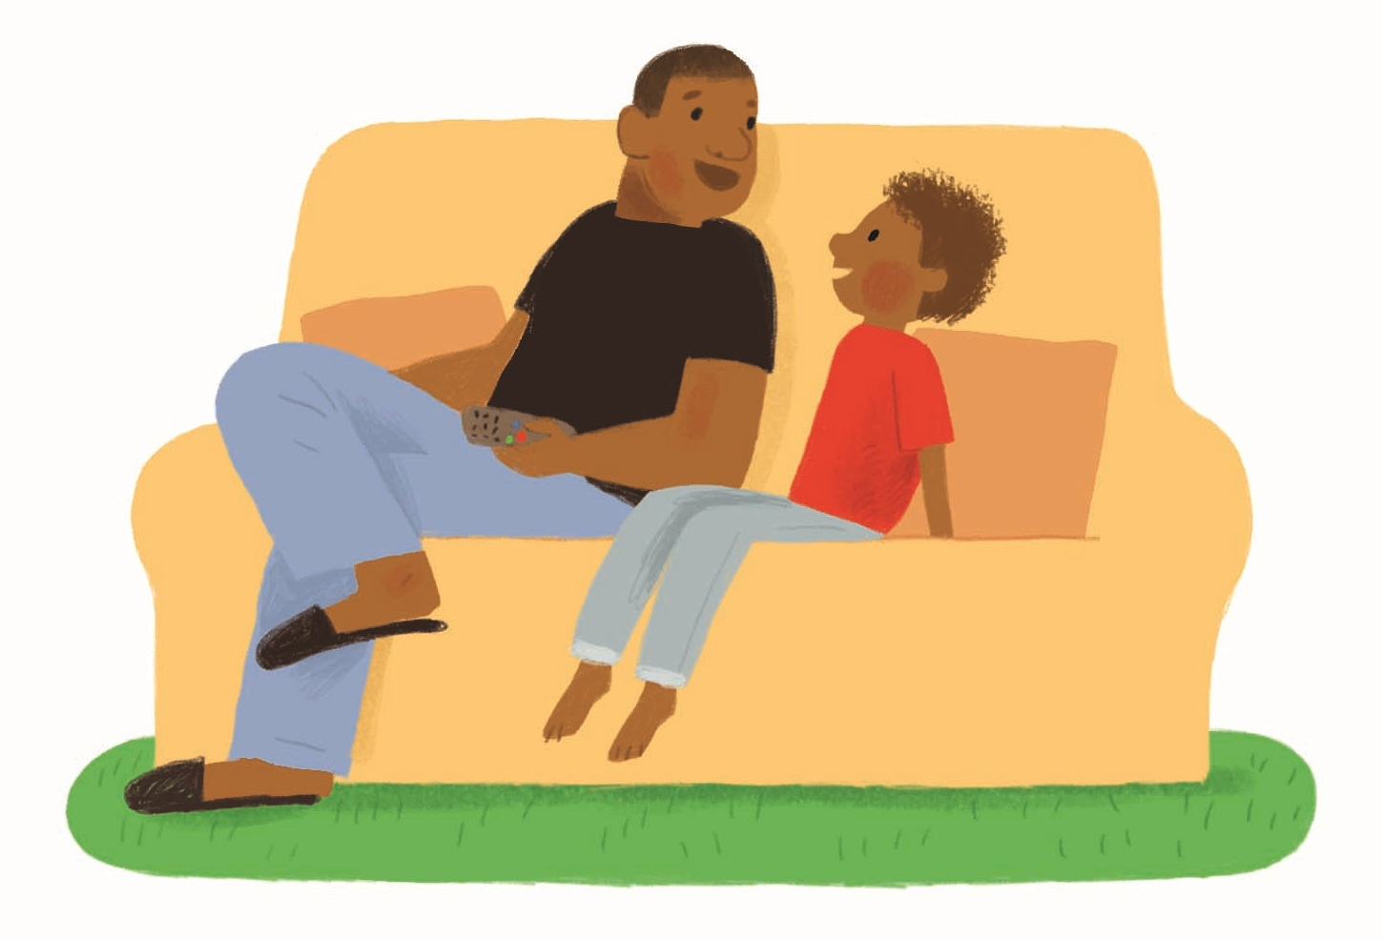
Sut alla i helpu fy mhlentyn gyda’i lythrennedd?
How can I help my child with their literacy?
Siaradwch gyda’ch plentyn.
  Sut ddiwrnod gest ti heddiw?
  Beth wnest ti heddiw?
  Beth oedd dy hoff beth?
  Pam? Beth? Pwy? Pryd? Ble? Holwch!
Talk with your child
  How was your day today?
  What did you do today?
  What was your favourite thing?
  Who? What? When? Where? Why? Ask questions!

Slide 5
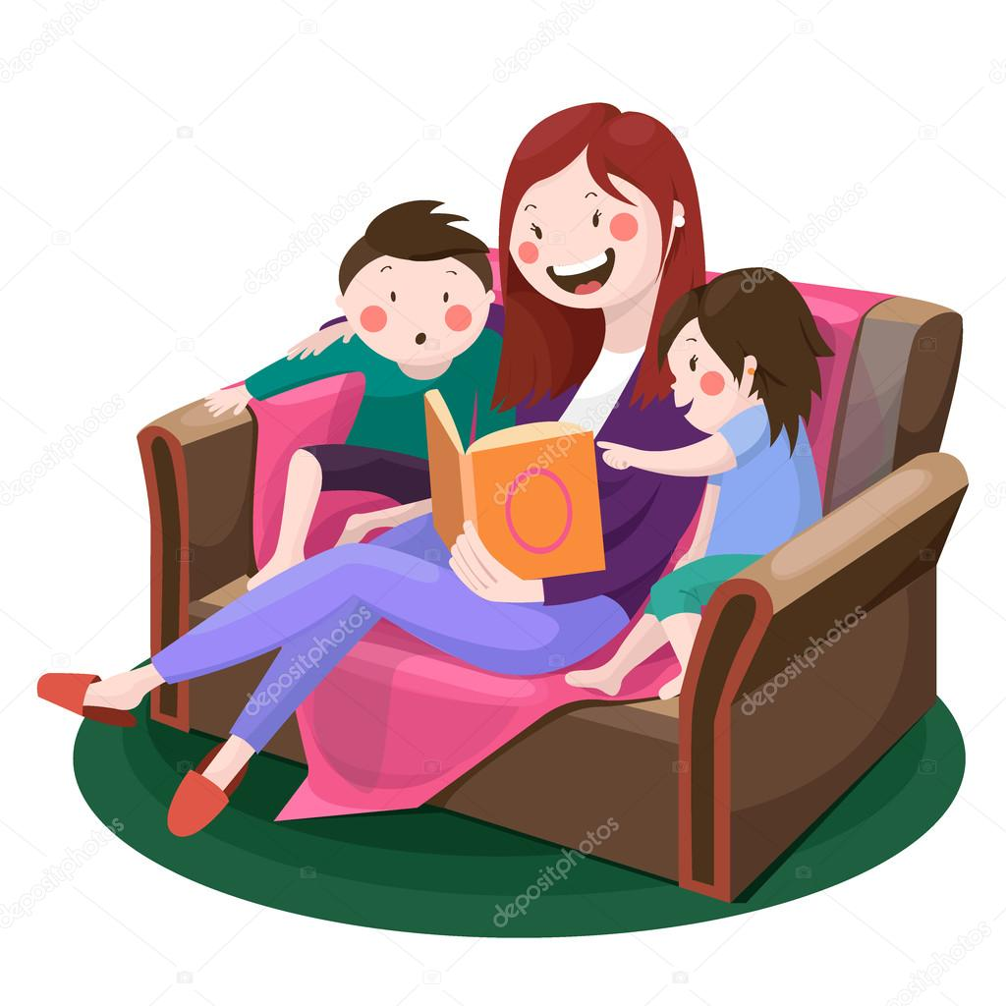
Sut alla i helpu fy mhlentyn gyda’i lythrennedd?
How can I help my child with their literacy?
Darllenwch gyda’ch plentyn.
  Darllenwch cymaint â phosib – llyfrau darllen, arwyddion ar y stryd, posteri, tra’n siopa, papurau newydd.
  Beth wyt ti’n credu sy’n digwydd nesaf?
  Trafodwch y llyfr – y lluniau, y cymeriadau, eich hoff rannau ayb.
  Ailadroddwch eich hoff storiau.
  Darllenwch ryseitiau wrth goginio.
  Gadewch nodiadau o gwmpas y tŷ.
Read with your child
  Read as much as possible – reading books, street signs, posters, whilst shopping, newspapers.
  What do you think will happen next?
  Discuss the book? The pictures, the characters, your favourite parts etc.
  Repeat your favourite stories.
  Use recipes when cooking.
  Leave notes around the house for them to read.

Slide 6

Sut alla i helpu fy mhlentyn gyda’i lythrennedd?
How can I help my child with their literacy?
Ysgrifennwch gyda’ch plentyn.
  Gwnewch rhestrau siopa, dillad ar gyfer wyliau,
  Amserlen yr wythnos
  Modelwch yr ysgrifennu – rhestrau, cardiau, ebyst ayb.
Write with your child
  Make a shopping list, clothes list for holidays.
  A timetable for the week.
  Let them see you writing – lists, emails, cards, letters.

Slide 7

Llythrennedd yn yr ysgol.
Literacy in school
Mae llythrennedd ymhob agwedd o fywyd ysgol eich plentyn.
  Gwersi iaith, mathemateg, thema, addysg gorfforol, TGCh.
  Cyflwyniadau llafar.
  Gofyn am ginio.
  Amseroedd chwarae.
  Gwasanaethau
  Ymweliad i’r llyfrgell
Literacy is a huge part of your child’s school life.
  Language lessons, mathematics, theme, P.E., ICT.
  Oracy presentations
  Asking for lunch.
  Playtimes
  Assembly
  Library visits

Slide 8
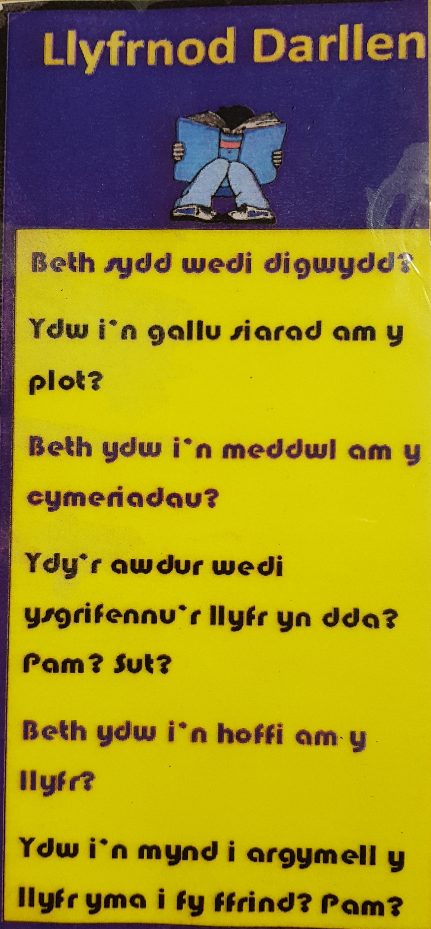
Llythrennedd ar wefan yr ysgol.
Literacy on the school website
Gwybodaeth ar dudalen y dosbarth
  Rhestrau sillafu
  Cyflwyniadau llafar.
  Gwefannau defnyddiol.
Information on the class page
  Spelling lists
  Oracy presentations
  Useful websites
https://ysgol-gynradd-gymraeg-pontybrenin.secure-primarysite.net/cefnogi-eich-plentyn-supporting-your-child/

Slide 9
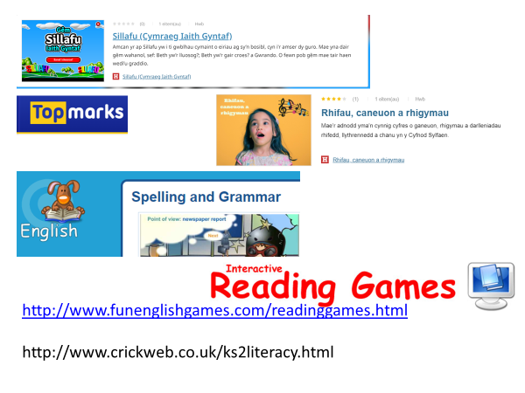
Llythrennedd ar wefan yr ysgol.
Literacy on the school website

Slide 10
Llythrennedd CA2 Literacy KS2
Diolch yn fawr iawn i chi am eich cefnogaeth.
Thank you for your support.
Ysgol Gynradd Gymraeg Pontybrenin

